Slide 1
5. Treffen der steirischen Aktionsplattform „Lebensmittel sind kostbar“ am 19.05.2015
Steiermarkhof, Krottendorferstraße 81, 8052 Graz
Kurzbericht / DI Gudrun Walter
ABT14 49.03-26/2010-114-2

Slide 2

United Against Waste

Slide 3
Ergebnisse Pilotprojekte
Erhebung (durch BOKU) in 29 Betrieben
  11 Großküchen, 10 Beherbergung, 8 Gastronomie
  Abfälle nach Bereichen und Produktgruppen verwogen UND mit ausgegebener Essensmenge verglichen
Die vermeidbaren Abfälle betragen
5 - 45 % der ausgegebenen Essensmenge!
Hochgerechnet auf Österreich sind das:
  200.000 Tonnen vermeidbare Abfälle pro Jahr
  (inkl. Zubereitungsreste sogar 280.000 Tonnen)
  Entspricht einem Warenwert von 400 Mio. Euro

Slide 4
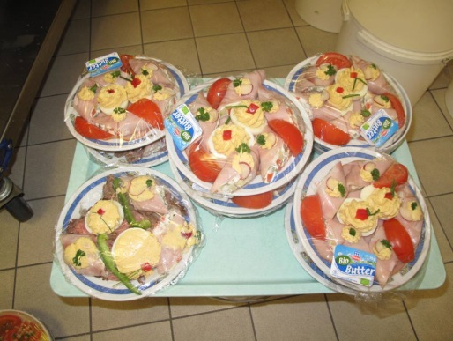
Detailerkenntnisse und erste Empfehlungen für die Branche (1)
Hohes Einsparpotential: jährlich rund 10.000 Euro/ Betrieb nur beim Wareneinsatz
  Aber große Unterschiede: 5.000 bis über 100.000 Euro
Großküchen/Spitäler: zu große Portionen, zu viel produziertes Essen
  z.B. Portionsgröße wählbar machen und
  Standard-Portionen für Kranke/Alte anpassen
  kleinere Behältnisse in der Buffet-Ausgabe
  weniger Suppe am Buffet bzw. beim Abendmenü

Slide 5
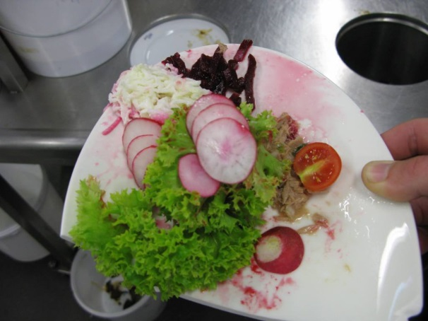
Detailerkenntnisse und erste Empfehlungen für die Branche (2)
Gastronomie: viel Fleisch kommt retour
  Ursache sind XL-Portionen: Vorschlag wählbare Portionsgrößen, gratis Nachschlag?
Gastronomie: viel Salat & Beilagen kommen retour
  Salat und Beilagen wählbar machen
Beherbergung: viel Buffetreste,
Beilagen & Getränke kommen retour
  Weniger essbare Dekoration am Buffet
  Milchprodukte, Kaffee u.a. nicht offen hinstellen

Slide 6
Ziel 2015
General-Ziel für Österreich bis 2020
  Reduktion vermeidbarer Lebensmittelabfälle in Gastronomie und Großküchen um die Hälfte
Operative Ziele für 2015
  Ergebnisse aus den Tests in die Breite tragen
    mit anschaulichen Maßnahmenansätzen und geeigneten Support-Tools zur Abfallvermeidung
  Die Plattform weiter ausbauen und die Datenbasis verbessern.

Slide 7
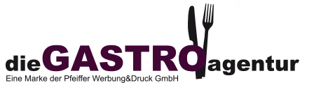
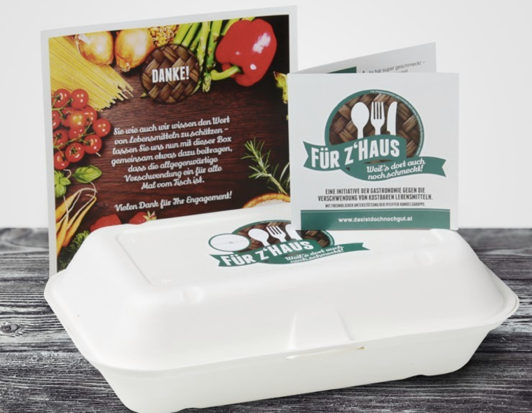
"Für z’Haus" Box
Beschreibung
Sie als Gastronom, wie auch wir wissen den Wert von Lebensmitteln zu schätzen. Mit der „Für z’Haus“ Box können Sie Ihren Gästen aktiv anbieten, Ihre „Reste“ vom Essen einzupacken. Lassen Sie uns mit dieser Box gemeinsam etwas dazu beitragen, dass die allgegenwärtige Verschwendung ein für alle Mal vom Tisch ist.

Slide 8
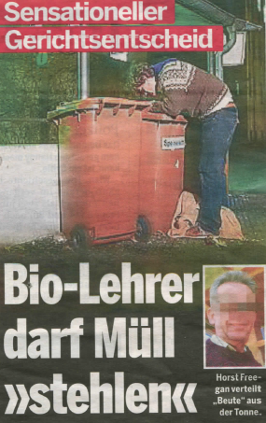
Dumpstern erlaubt…
Artikel der Zeitung „Österreich“
vom 13.04.2015

Slide 9

KRISENHERD - Küche für Alle
Was ist der Krisenherd?
Jeden Donnerstag gibt es ab jetzt für wenig bis kein Geld warme Mahlzeiten. Denn es sollen sich möglichst alle Menschen, egal wie viel sie besitzen, gesundes Essen leisten können.
Es wird gekocht, damit alle satt werden und nicht um Geld zu verdienen. Um das verwirklichen zu können, versucht der Krisenherd zum Teil auch aus wegge-worfenen Lebensmitteln köstliche Speisen zu zaubern.
http://spektral.at/event/krisenherd-kuche-fur-alle

Slide 10

Gemeinsames Kochen und Essen

Slide 11
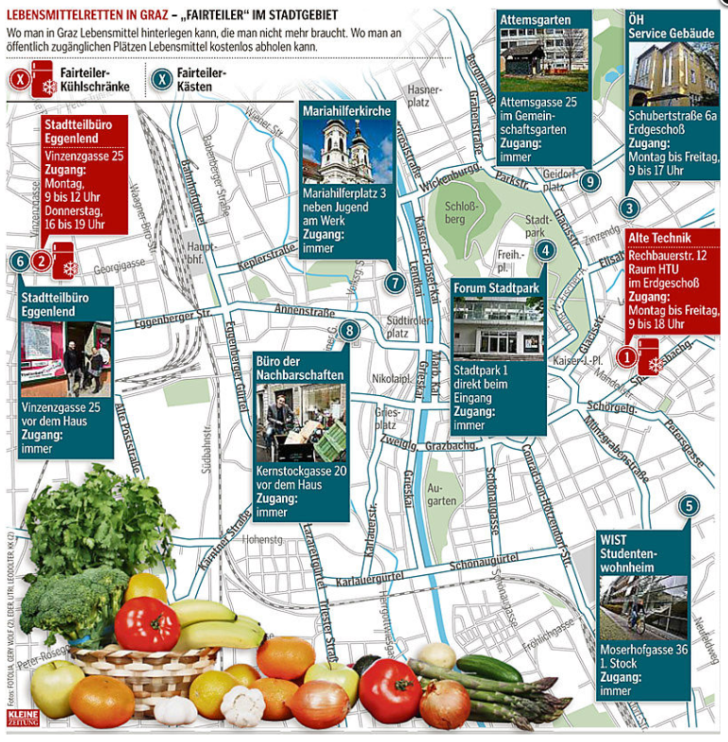
Lebensmittelretter in Graz
„Fairteilen“ im Stadtgebiet

Slide 12
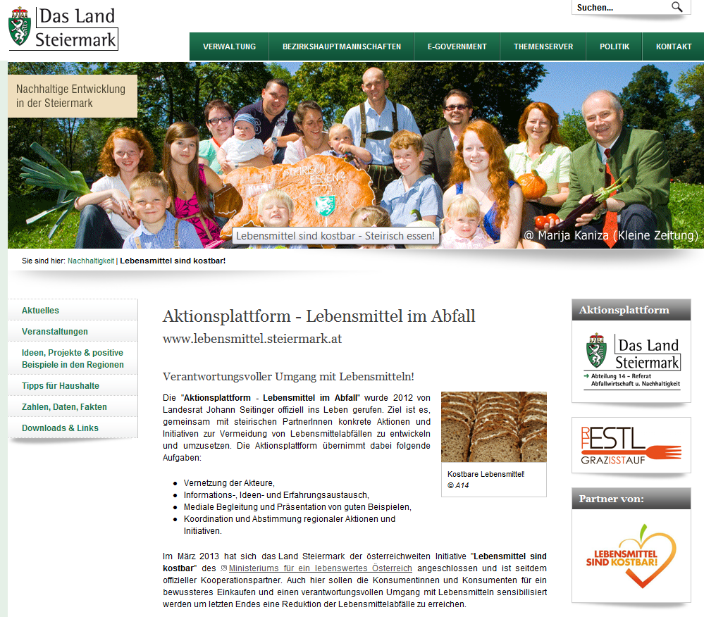
www.lebensmittel.steiermark.at

